Slide 1

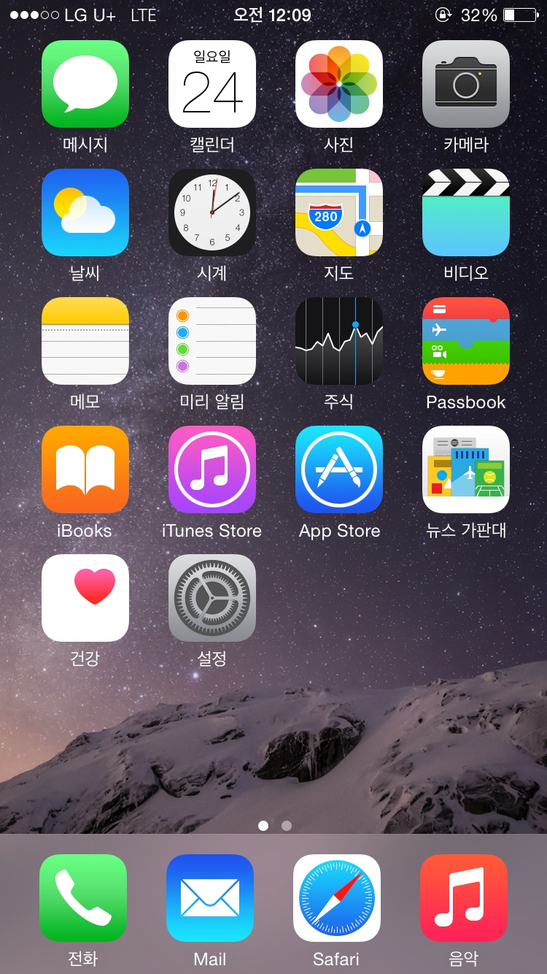

PhotUP
PhotUP
2조 신수아, 유도진, 이민재, 이선명, 정의락, 조민주, 황유림

Slide 2

목차

Slide 3

APP 소개
PhotUP
App | PhotUP
Deep Learning 데이터 분석을 통한 관광지 찾기
각 관광지 포토존으로 안내해주며 사용자에게 각 관광지마다 최적의 사진을 찍을 수 있는 기회를 제공해준다.
앱 공식 SNS 계정 생성
Deep Learning
앱 내장 자체 카메라
빅데이터
GPS
포토존 안내 서비스 (AR, GPS)
증강현실 (AR)
관광지 스탬프 수집 기능 (AR, GPS)
Image Recognition
관광지 정보 제공 서비스
머신러닝

Slide 4

타겟층
국내여행자
+
해외여행자

Slide 5

앱을 선택하게 된 이유
한국인이 많이 가지고 있는 흥미?
여행
그 흥미를 하는 과정에서 하는 활동?
사진 찍기
그 활동을 하는데 있어 도울 방법?
포토존 안내

Slide 6
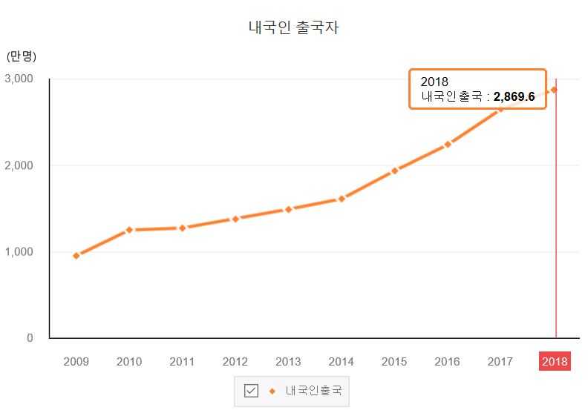
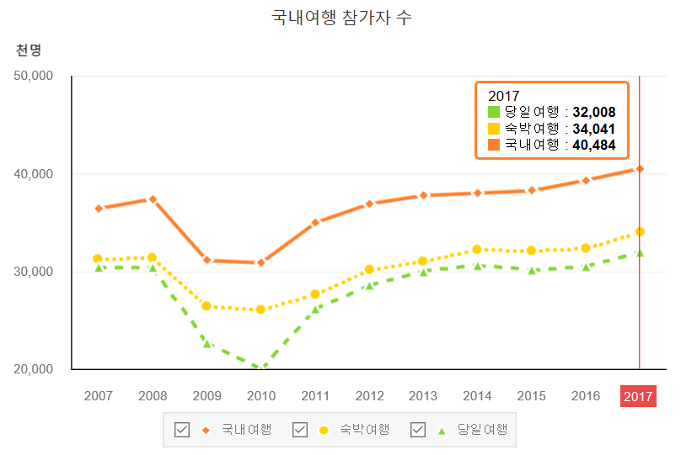
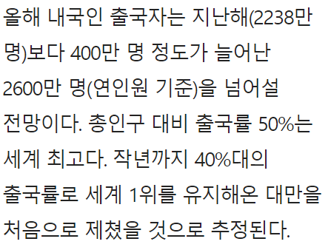
앱을 선택하게 된 이유
출처: 한국경제 (2017)
매일경제 (2019)

Slide 7
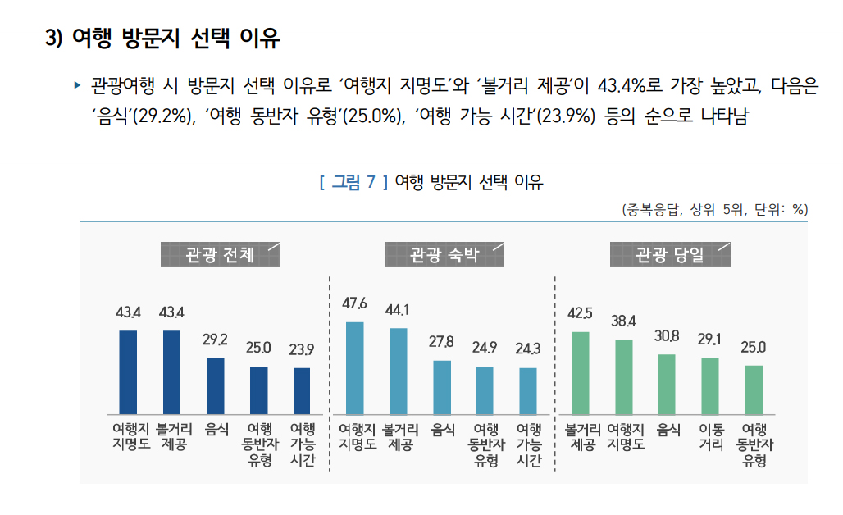
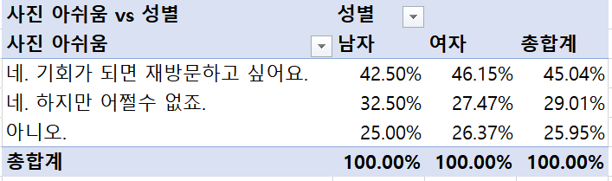
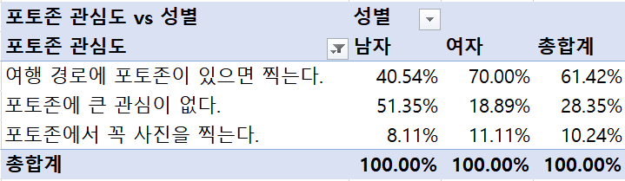
앱을 선택하게 된 이유
응답 수 131명 설문지
‘볼거리 제공’이 여행 방문지 선택 이유 ‘여행지 지명도’ 와 같이 공동 1위
볼거리 사진 남기는 중요성

Slide 8

우리 앱만의
특징
OUR UNIQUE SELLING POINT (USP)
세계 최초 관광지 포토존 안내 서비스 앱
앱 공식 자체 카메라 & SNS 계정
국내 및 해외 관광지 스템프 수집

Slide 9
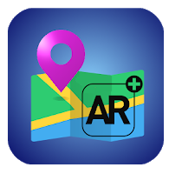



유사앱 비교
Augmented Reality Map
ViewRanger
SOVS
스탬프 팝
AR로 현위치에서 목적지 방향과 거리 제공
내비게이션 기능 X
풍경 인식해 AR로 정보 제공
경로 추천
여행 친구와 공유 가능
실루엣으로 내가 원하는 인물구도 표현 (2인 이상 X)
카메라 앱 기능 (셀카 포즈 X)
AR을 이용한 여행지별 스탬프 수집
지역별, 관광지별 미션과 그에 대한 보상

Slide 10
앱 화면 – 첫 화면

Slide 11
앱 화면

Slide 12
앱 화면

Slide 13
참고문헌
https://play.google.com/store/apps/details?id=gklapp.armap&hl=ko
https://play.google.com/store/apps/details?id=com.augmentra.viewranger.android&hl=ko
https://play.google.com/store/apps/details?id=me.sovs.sovs&hl=ko
https://play.google.com/store/search?q=%EC%8A%A4%ED%83%AC%ED%94%84%20%ED%8C%9D&c=apps&hl=ko
http://www.korea.kr/news/pressReleaseView.do?newsId=156342736
https://www.hankyung.com/economy/article/2017122431351
https://www.mk.co.kr/news/it/view/2019/08/606600/
http://www.index.go.kr/potal/main/EachDtlPageDetail.do?idx_cd=1655
http://www.index.go.kr/potal/main/EachDtlPageDetail.do?idx_cd=1652

